Slide 1
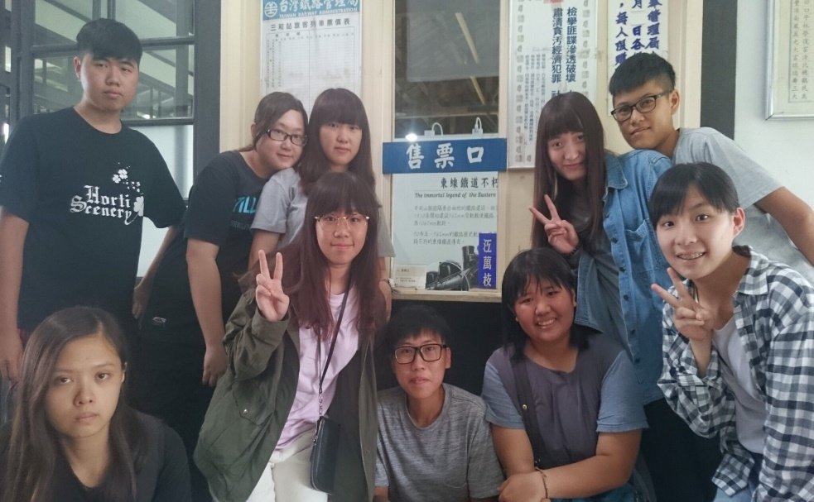
花蓮鐵道風情畫
組長: 鄭韻玟1041030028
組員: 歐俊佑1041030001 吳又双1041030021 張雅鈞1041030022
何小佩1041030027 林宛瑄1041030032 賴妍蓉1041030050
陳奕澐1041030053 魏靜琇1041030054 藍鎂娟1041030058

Slide 2
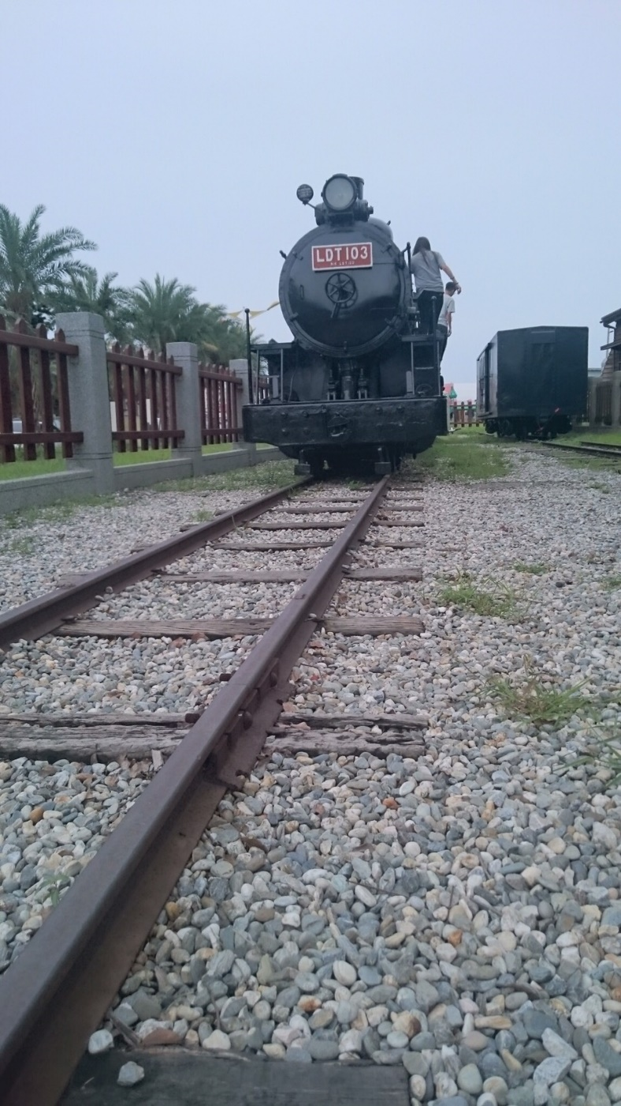
目錄
動機
目的
歷史的演變
鐵道介紹
鐵道照片
參觀心得
建議
參考文獻

Slide 3
動機
選擇此專題是因為到了台東發現，他有鐵道歷史文化的地方，再藉由同學的口耳相傳得知花蓮也有鐵道歷史文化，讓我們想一探究竟兩個不同的地方的文化歷史與鐵道有哪些關聯性或差異性。
這次探討台東的鐵道藝術村和花蓮鐵道文化園區，發現兩方各有差異的鐵道村文化，台東有鐵花村，去了花蓮發現他有點缺少景觀環境修繕的部分，讓我們想藉由改造花田鐵道園區的景觀環境，以增加花蓮鐵道園區的獨特感。
目的
１．了解花蓮鐵道的歷史演變。
2．改造花蓮鐵道文化園區內的景觀環境。

Slide 4
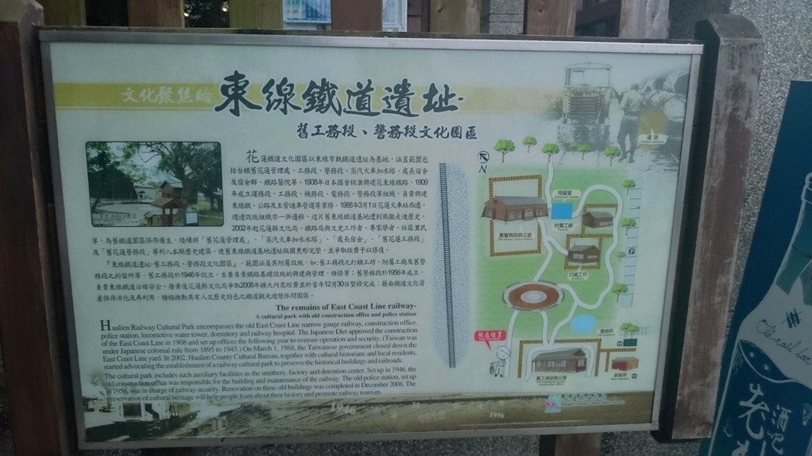
歷史的演變
花蓮鐵道文化園區前身為鐵道部花蓮出張所，緣起於1908年當時的日本國會核准興建花東線鐵路，當時花東線並沒有與西部鐵路相聯，此為早期花東鐵路的總指揮所，掌管負責台灣東部鐵公路工程，統籌鋪路、造橋、挖隧道、管線配置等相關工程進度。因花東線鐵路與花蓮港設立，帶動該區域政商產業蓬勃發展，直至1988年花蓮車站遷站。

Slide 5
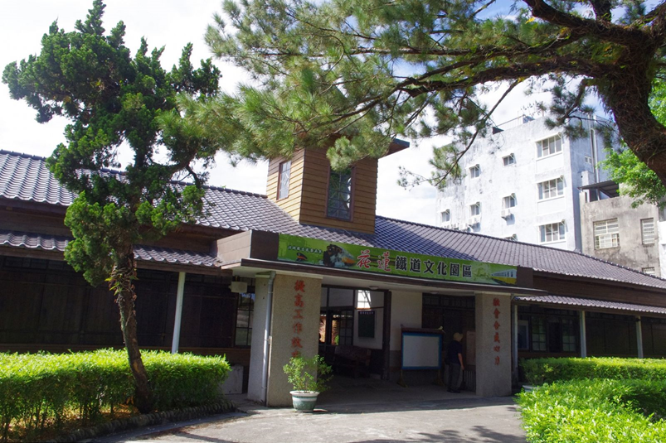
花蓮鐵道文化園區一館
一館為原鐵道部出張所，座落在現今花蓮客運總站旁，原本用途是提供日本工程師來台出差住宿的地方，為1932年建造的四合院型的木造建築，入口是復古印象的車站設施，中央為綠色草地與老樹，與日式辦公廳舍相互輝映營造出時光隧道，讓人回到三、四十年代的感覺。
左側設有站長室，提供相關展示文物，開放體驗穿站長制服拍照
右側為展示花蓮發展理史的老照片；正廳則為西洋式尖塔型造型屋頂，提供不一樣的建築線條美感。

Slide 6
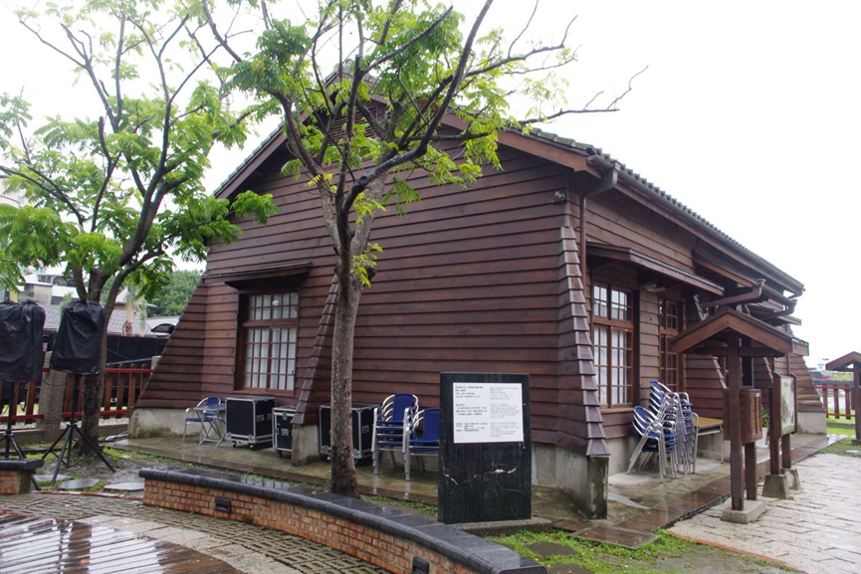
花蓮鐵道文化園區二館
二館與一館僅隔一條街，分為兩單位於1946興建的木造建築，房屋構造幾乎都是以卡榫工法接合，原是負責鐵路保養與治安的工務段與警務段，工務段辦公室展示當時鐵路枕木、辦公室原貌、打鐵工房設備，警務段辦公室被改為展示中心，內有電話、餐盒、制服、車票、票櫃等鐵路局相關各項細件，另有一間水泥建築的拘留所，內為兩間圍著鋼條的房間，是當時犯了偷竊、交通違規、或製造車禍等刑事案件的關閉處。

Slide 7
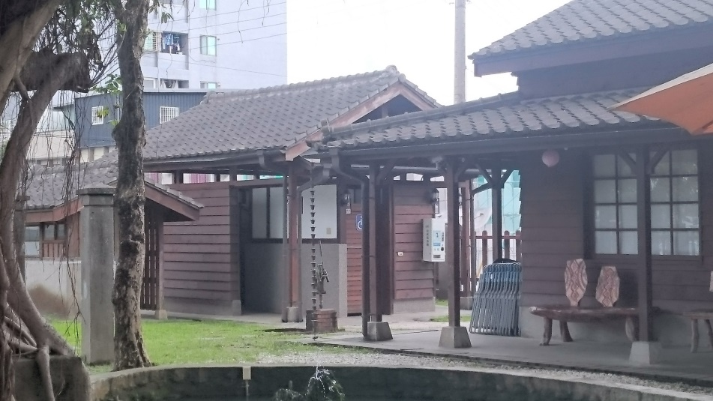
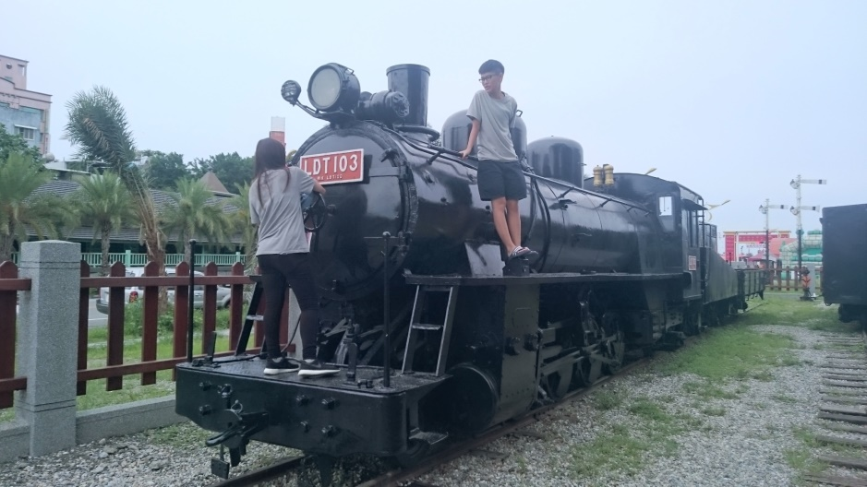
鐵道文化園區
位在花蓮市的舊火車站，區內日治時代的花蓮港出張所、鐵路醫院、鐵道工務段、警務段和為數眾多的日式宿舍、民宅等建築物，經百年風雨，雖有所損壞，但卻是台灣窄軌鐵道基地遺址保留最完整的地區。
2002年，經在文史工作者及當地居民的奔走催生下，文建會陸續將這些跟鐵道有關的建築物，列入花蓮縣歷史建築，著手鐵道文化園區的修復工程。
經八年的整修，目前，完成了一館和二館兩部分，已開放參觀；一館包括鐵道部花蓮港出張所園區，二館舊花蓮工務段、舊花蓮警務段。

Slide 8
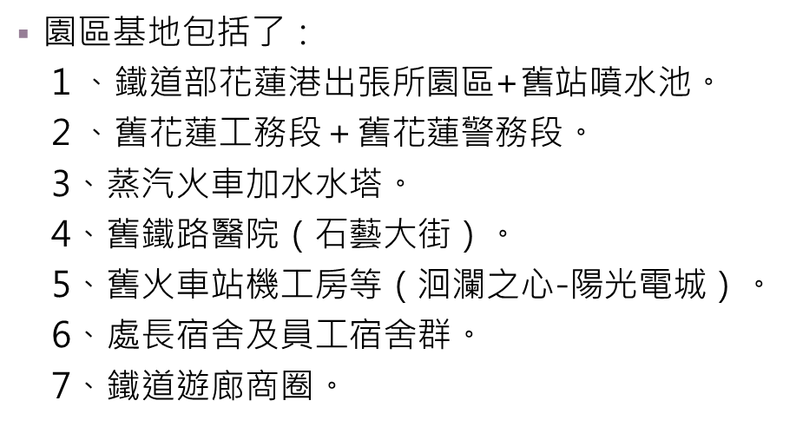
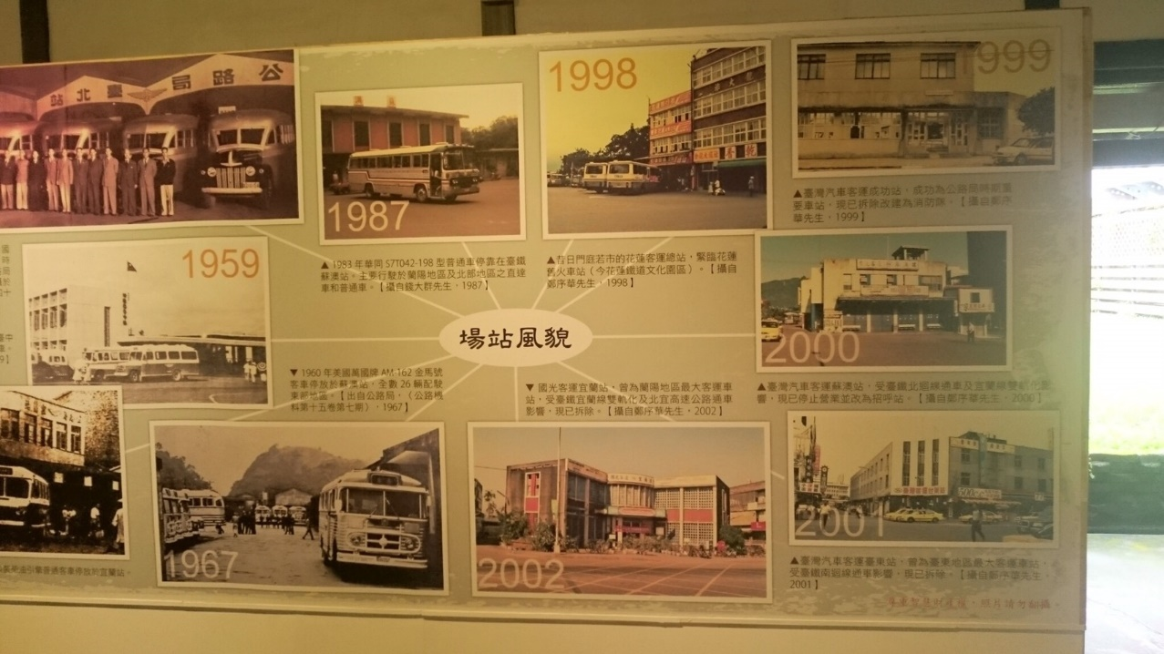
鐵道文化園區

Slide 9
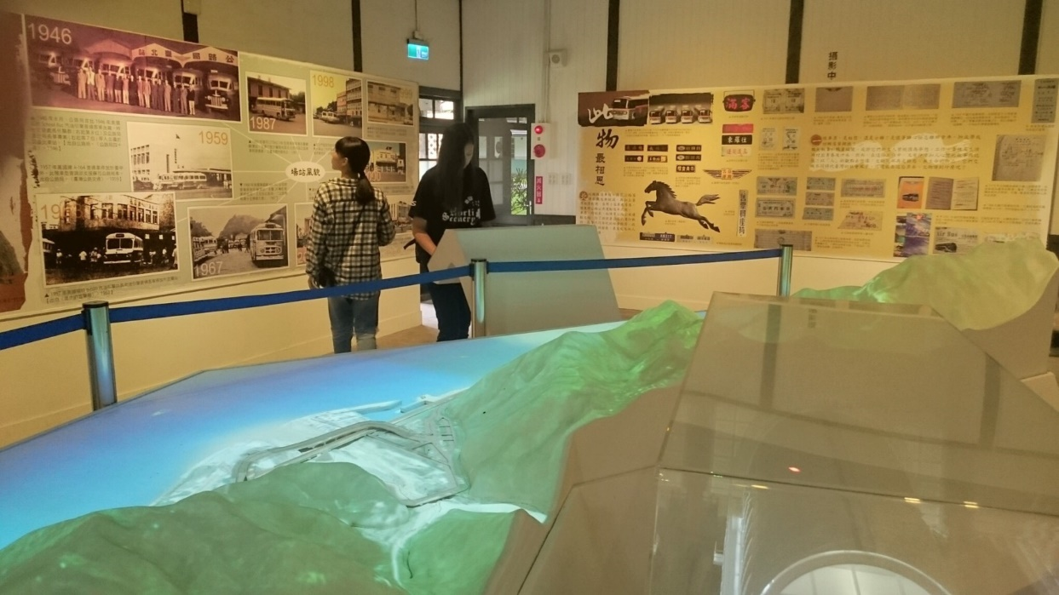
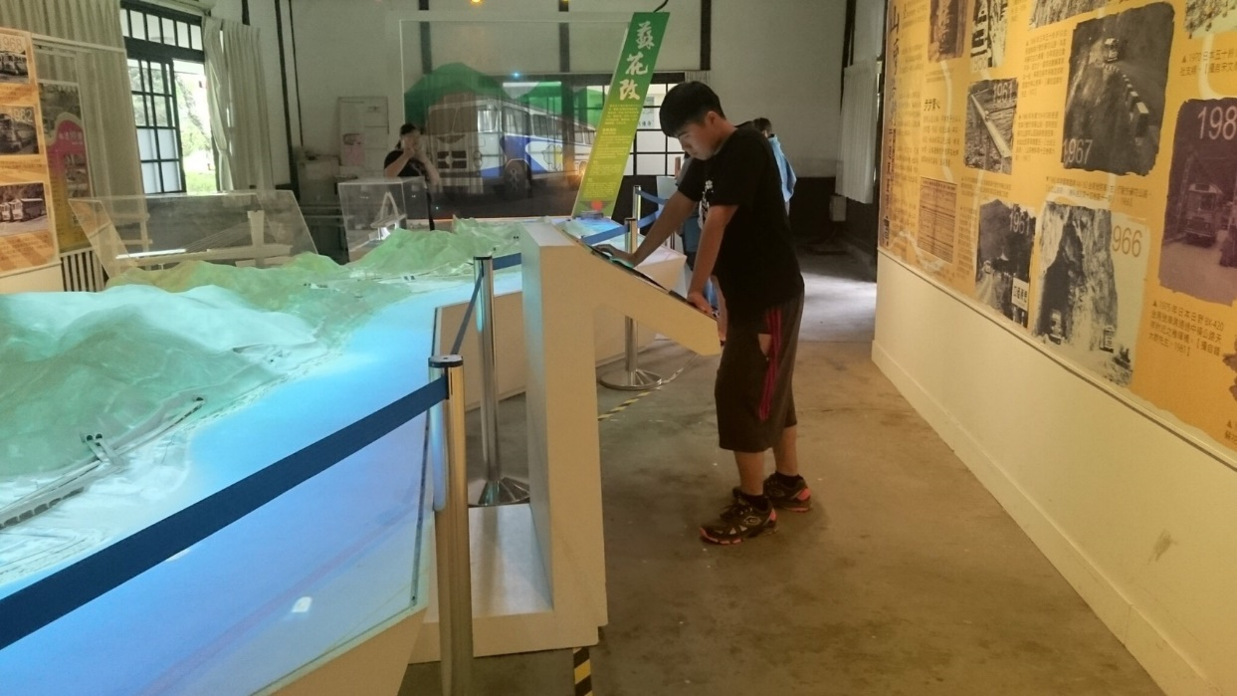
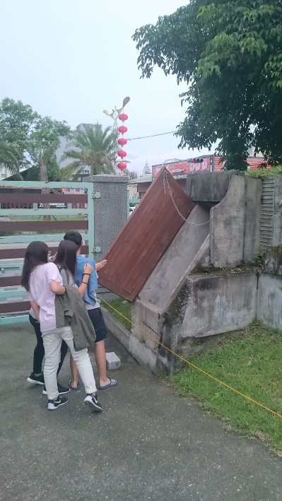
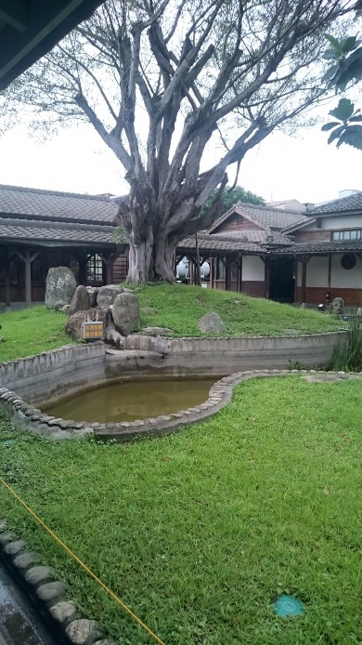
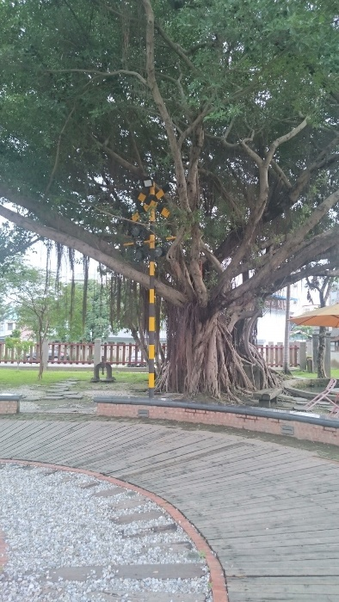
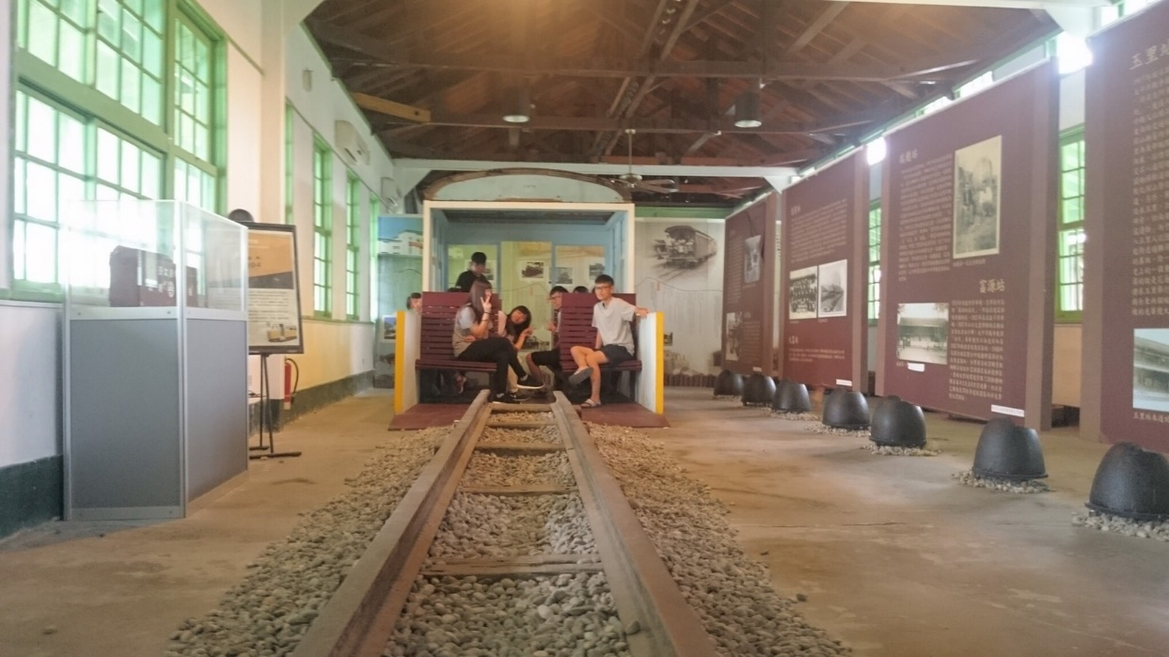

Slide 10
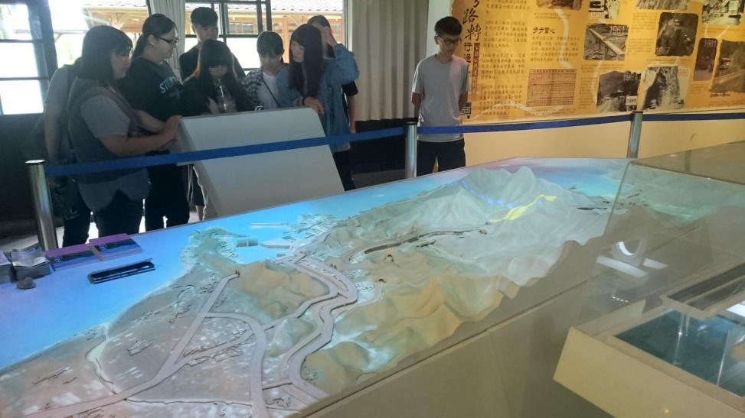
參觀心得
說到鐵道就會讓人想起日治時期建設的鐵道，花蓮鐵道文化園區保存了日治時期建設的建築物，一走進鐵道文化園區看見了圓環及日式建築，進到建築物有個售票口抬頭往上看是木造的梁柱被保存的完整，走到展示區有個車廂是木頭的坐在裡面發現了歷史的痕跡，也介紹了很多不同的小車站是什麼樣子，用照片說明過去是最好證明它們過去的歷史，火車帶給人們的便利及運輸，園區內的每一樣東西都有歷史，感覺到新奇，看見鐵道的變化。
建議
建議可以訂定一個鐵道的紀念日辦活動吸引大家參觀，讓大家多了解之前的鐵道歷史。
一些空地的地方可以種些植物 或是做些日式造園增添豐富感讓空地那邊看起來不在突兀，可以增添一些綠雕配合火車鐵道增添美感與新鮮感。

Slide 11
參考文獻
http://tourhualien.hl.gov.tw/Print.aspx?lang=0&p=005050001&area=3&id=82
http://travel.network.com.tw/tourguide/point/showpage/104992.html
http://emmm.tw/L3_content.php?L3_id=65131
http://tour-hualien.hl.gov.tw/Portal/Content.aspx?lang=0&p=005040001&u=Intro&area=3&id=82

